Slide 1

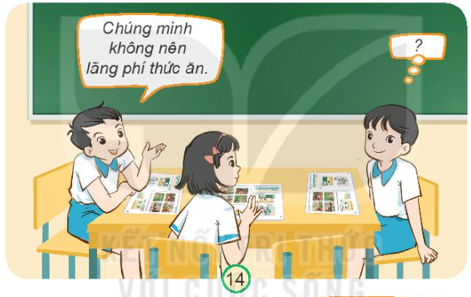
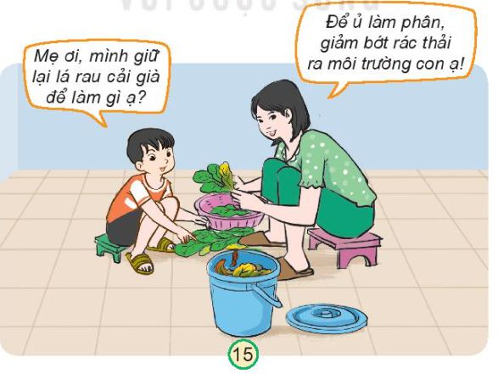
Nêu những việc nên làm để tiêu dùng tiết kiệm, bảo vệ môi trường. Vì sao chúng ta nên làm như vậy?

